Slide 1
Automatização de Validação de Dados Migrados para o Sistema (SAP)

Slide 2
Guilherme Lopes

Slide 3
- Processo Longo e Repetitivo; TEMPO - Extensa massa de dados; QUALIDADE - Retrabalhos; TEMPO
Problemas Identificado

Slide 4
- Evolução Tecnologia; TEMPO - Automatização; TEMPO - Checagem; QUALIDADE
Contextualização

Slide 5
ERP - Planejamento de Recursos Empresariais (Enterprise Resource Planning) MRP I e II- Planejamento de Recursos Fabricação (Manufacturing Resource Planning) SAP fundada em 1972 líder no Mercado de Soluções e Aplicações SAP ECC R/3 1992 – 2027 SAP S/4 Hana - 2018 ... ( I.A. - M.L – Cloud – 4.0)
Quick Information

Slide 6
Automatização da validação dos dados carregados.:
- Gravação de Scripts no SAP com a extração dos dados vias tabelas;
- Exportação para uma pasta local/ rede no formato Excel;
- Criação arquivo Base de Validação Cargas (fórmulas, filtros e checagens);
- Gravação das ações em macros;
Execução das Macros;
Execução Script;
Analise Resultado Automatização.
Solução Proposta

Slide 7
EXCEL com ações de MACROS SAP com Gravação SCRIPTS Gerenciador Tarefas Windows
Análise Mercado

Slide 8
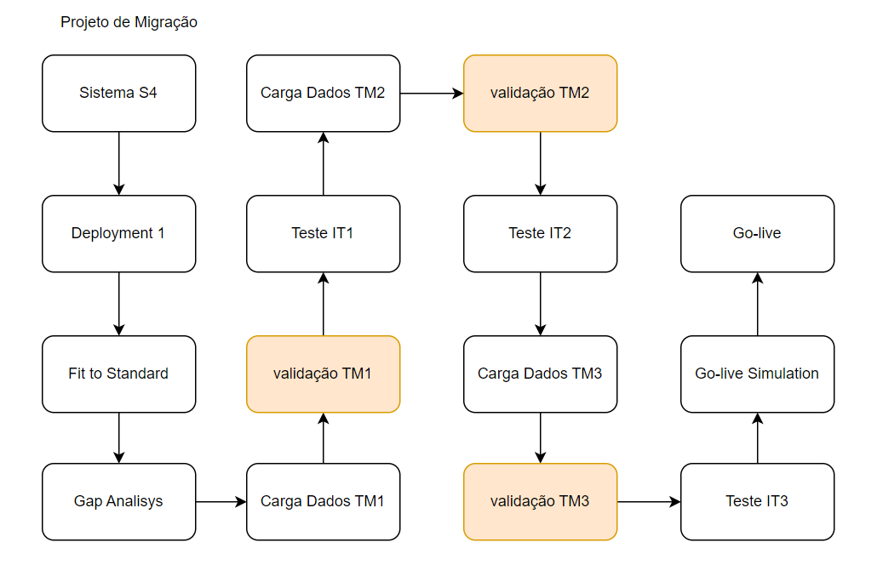
Etapas Aplicação

Slide 9
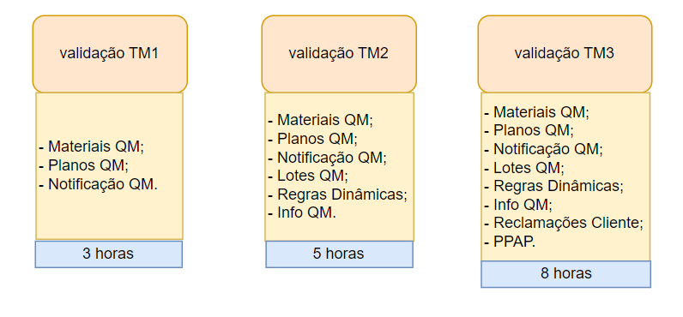
Métricas - Pré
16 H

Slide 10
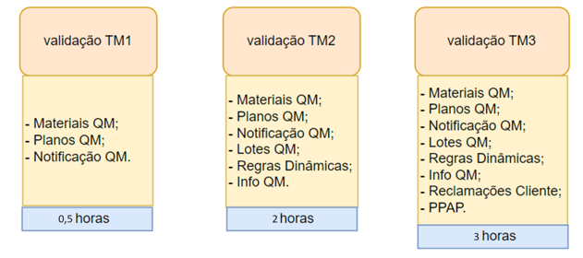
Métrica - Pós
5,5 H

Slide 11
Ganhos:
Tempo X R$
10,5 Horas x R$ 50 = R$ 525
(realocação)
Tempo X R$
Economia com Retrabalhos
Histórico de 3,5 horas de retrabalho
3,5 Horas x R$ 50 = R$ 175
Qualidade X R$
Qualidade dos dados (3σ )
Histórico da Qualidade dos Dados 84% para 95%
R$700
_{+ 11%}
Resultados
R$7000

Slide 12
OBRIGADO!!!
DÚVIDAS?

